Slide 1
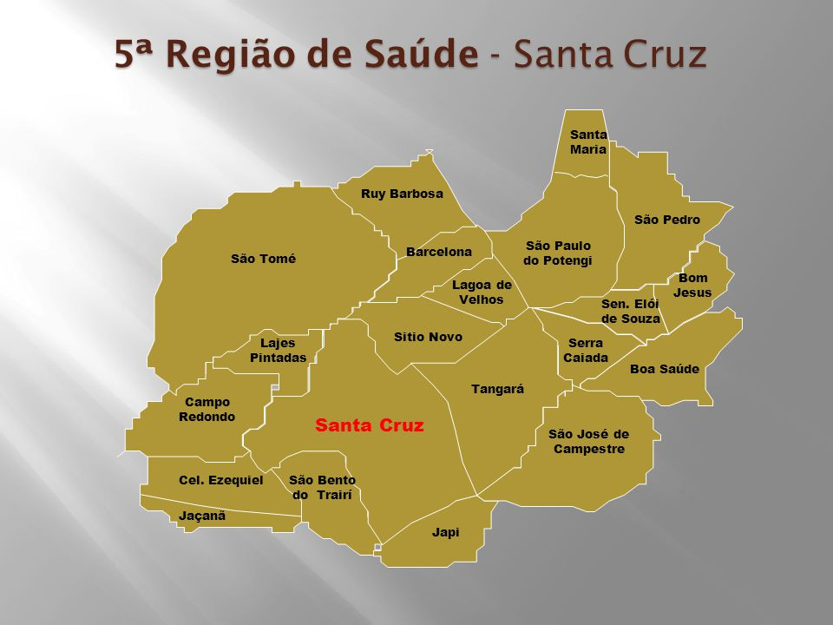
PROPOSTA DE VIABILIDADE DE FUNCIONAMENTO DO HOSPITAL REGIONAL DE SÃO PAULO DO POTENGI COMO REFERÊNCIA PARA MICRO REGIAO DO POTENGI E MUNICIPIOS ADJACENTES
SÃO PAULO DO POTENGI/RN
OUTUBRO - 2017

Slide 2
ANÁLISE SITUACIONAL

Slide 3
Atenção Básica
SÃO PAULO DO POTENGI E ADJACÊNCIAS

Slide 4
COBERTURA E RESOLUTIVIDADE DA ATENÇÃO BÁSICA EM SÃO PAULO DO POTENGI
17.407 HABITANTES;
8 EQUIPES DE ESF E SB, COM 1 EQUIPE DO NASF;
100% DE COBERTURA DA ESF;
1 CEO TIPO II;
1 CRIA (CENTRO DE REABILITAÇÃO INFANTIL E ADULTO)
1 CAPS I
1 POLICLÍNICA
1 SAE – SERVIÇO DE ASSISTÊNCIA ESPECIALIZADA;
1 CENTRO DE REFERÊNCIA DE ONCOLOGIA DA MULHER – EM CONSTRUÇÃO
IMPLANTAÇÃO DO ACOLHIMENTO EM ANDAMENTO;
SMS ADQUIRIU EQUIPAMENTOS PARA URGÊNCIAS E ESTÁ DISTRIBUINDO ÀS UBS;
PROCESSO DE IMPLANTAÇÃO DO PRONTUÁRIO ELETRÔNICO;
IMPLANTAÇÃO DO SISREG EM DISCUSSÃO;
IMPLANTAÇÃO DE POLITICA DE PICS.

Slide 5
MUNICÍPIOS DA MICRO REGIÃO POTENGI E ADJACÊNCIAS
MUNICÍPIOS | POPULAÇÃO
SÃO PAULO DO POTENGI | 17.417
SÃO PEDRO | 6.139
SÃO TOMÉ | 11.223
BARCELONA | 4.064
LAGOA DE VELHOS | 2.771
SENADOR ELOY DE SOUZA | 6.188
SANTA MARIA | 5.500
IELMO MARINHO | 13.714
SERRA CAIADA | 10.099
BOA SAÚDE | 10.086
RUY BARBOSA | 3.669
RIACHUELO | 8.075
BOM JESUS | 10.254
CAIÇARA DO RIO DOS VENTOS | 3.680
TOTAL | 112.879

Slide 6
COBERTURA E RESOLUTIVIDADE DA ATENÇÃO BÁSICA NA REGIÃO E ADJACÊNCIAS
14 MUNICÍPIOS
112.879 HABITANTES;
100% DE COBERTURA DA ESF;
06 MUNICÍPIOS COM PRONTO ATENDIMENTO 24H (RUY BARBOSA, BOM JESUS, SÃO TOMÉ, BOA SAÚDE, SERRA CAIADA, SENADOR ELOY DE SOUZA);

Slide 7
ANÁLISE SITUACIONAL DO HOSPITAL REGIONAL DE SÃO PAULO DO POTENGI/RN

Slide 8
CARACTERÍSTICA
UNIDADE MATERNO INFANTIL INTEGRADA DE SÃO PAULO DO POTENGI
Leito/ Especialidade | Nº de Leitos | Taxa de Ocupação | Taxa Média Permanência
Cirúrgico | 12 | 12,8 | 4,5
Obstétricos | 7 | 4,3
Clínico | 14 | 50,5
Pediátricos | 7 | 3,8
TOTAL | 40 | 22,9 | 4,5

Slide 9
TAXA DE OCUPAÇÃO ANUAL DOS LEITOS DO HOSPITAL REGIONAL DE SÃO PAULO DO POTENGI, DE 2008 A 2016.
UNIDADE MATERNO INFANTIL INTEGRADA DE SÃO PAULO DO POTENGI

Slide 10
UNIDADE MATERNO INFANTIL INTEGRADA DE SÃO PAULO DO POTENGI
PERFIL DE ATENDIMENTO (local de internação):
REALIZOU 728 INTERNAÇÕES EM 2016:
População própria => 259 (36%)
População da região => 396 (54%)
Abrangência: LOCAL E REGIONAL

Slide 11
RECURSOS HUMANOS
Diretor Geral 01
Diretor Administrativo 00
Clínico Geral 10
Anestesista 01
Cirurgião Geral 03
Cirurgião Dentista 02
Mastologista 01
Nutricionista 02
Obstetra 00
Biomédico 01
Bioquímico 05
Farmacêutico 02
Assistente Social 02
Enfermeiro 10
Técnico em Biodiagnóstico 01
Técnico em Radiologia 08
Técnico Administrativo em Saúde 03
Assistente Técnico em Saúde 48
Auxiliar de Saúde 49
Motorista 05
Total de servidores 154

Slide 12
CONSOLIDADO DOS CUSTOS HOSPITALAR DE JANEIRO A AGOSTO DE 2017
CUSTO MENSAL
JANEIRO | 925.728,41
FEVEREIRO | 858.411,34
MARÇO | 870.683,67
ABRIL | 857.801,45
MAIO | 886.783,40
JUNHO | 884.778,55
JULHO | 880.639,03
AGOSTO | 839.067,23
TOTAL | 7.003.893,08

Slide 13
PROPOSTAS
FOCO NA ORGANIZAÇÃO DA REGIÃO EM REDES DE ATENÇÃO (O MUNICIPIO DE SÃO PAULO DO POTENGI JÁ FORMALIZOU OS NUCLEOS DE REDES COM DEFINIÇÃO DO PLANO;
ADEQUAÇÃO À POLÍTICA NACIONAL DE ATENÇÃO HOSPITALAR;
EVOLUIR PARA NO MÍNIMO DE 50 LEITOS/HOSPITAL COMO PARÂMETRO;
ATENDIMENTOS EM APENAS CLÍNICA MÉDICA E CIRÚRGICA;
ATENÇÃO ÀS URGÊNCIAS COMO PAPEL DOS MUNICÍPIOS ATRAVÉS DO CONSÓRCIO PÚBLICO INTERMUNICIPAL COMO FERRAMENTA PARA OTIMIZAÇÃO DE RECURSOS E SERVIÇOS (INTERDEPENDÊNCIA ENTRE OS ENTES FEDERADOS);
OS SERVIDORES ESTADUAIS, ATUALMENTE ATUANDO NAS PORTAS DE ENTRADA, PASSARIAM A DESENVOLVER SUAS ATIVIDADES JUNTO AOS SETORES DE INTERNAÇÃO HOSPITALAR; (DE ACORDO COM A NECESSIDADE);

Slide 14
PROPOSTAS
CRIAÇÃO DE CASA DE PARTO NA UNIDADE HOSPITALAR APROVEITANDO A ESTRUTURA DO SETOR DE OBSTETRÍCIA (ATRAVÉS DO CONSÓRCIO PÚBLICO) – EM DISCUSSÃO
OBS, EM CASO DE NÃO ACEITAÇÃO DOS MUNICÍPIOS QUANTO A PERMANÊNCIA E CUSTEIO DOS SERVIÇOS DE OBSTETRÍCIA NO HRSPP, A COHUR DEVERÁ ELABORAR CONFIGURAÇÃO DO FLUXO ASSISTENCIAL COM OS MUNICÍPIOS DE MACAÍBA E SANTA CRUZ DE ACORDO COM A CAPACIDADE INSTALADA.
ADEQUAR A UNIDADE HOSPITALAR AOS PARÂMETROS PORTARIA Nº 3.410, DE 30 DE DEZEMBRO DE 2013(*), QUE ESTABELECE AS DIRETRIZES PARA A CONTRATUALIZAÇÃO DE HOSPITAIS NO ÂMBITO DO SISTEMA ÚNICO DE SAÚDE (SUS) EM CONSONÂNCIA COM A POLÍTICA NACIONAL DE ATENÇÃO HOSPITALAR (PNHOSP).

Slide 15
ENCAMINHAMENTOS E CONSIDERAÇÕES FINAIS
O PARLAMENTO POTENGI JUNTAMENTE COM OS SECRETÁRIOS MUNICIPAIS DE SAÚDE E PREFEITOS DA MICRO REGIÃO, AVAÇARAM NO PROCESSO DE CONSTRUÇÃO DO CONSÓRCIO INTERMUNICIPAL DE SAÚDE DO POTENGI COM:
ELEBORAÇÃO DO PROTOCOLO DE INTENÇÃO DO CONSÓRCIO;
MINUTA DO ESTATUTO;
REUNIÃO AGENDADA PARA O DIA 18 DE OUTUBRO DE 2017 PARA APROVAÇÃO DO PROTOCOLO DE INTENÇÕES;

Slide 16
Obrigado

